Slide 1
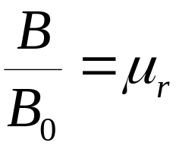
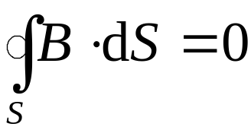
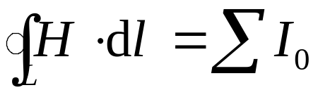

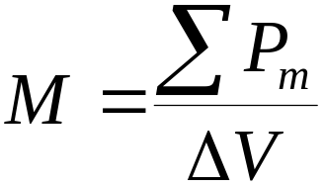



磁介质—— 放入磁场中能够显示磁性的物质
顺磁质和抗磁质的相对磁导率都非常接近于1
有磁介质的高斯定理
——磁介质的安培环路定理
——束缚电流密度

Slide 2








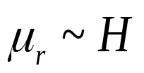







2. 宏观磁化现象 —— 磁滞回线
铁磁质中
不是线性关系
剩磁
矫顽力
讨论
(1) 实验证明：各种铁磁质的起始磁化曲线都是“不可逆”的， 磁滞现象
(2) 要消除剩磁，要依靠铁磁质的矫顽力
不同材料，矫顽力不同

Slide 3

(3) 铁磁质的磁化状态取决于铁磁质此前的磁化历史
(4) 铁磁材料的应用
软磁材料
H_{C} 较小
硬磁材料
H_{C}较大
易磁化，易退磁
剩磁较强，不易退磁
可作变压器、电机、电磁铁的铁芯
可作永久磁铁

Slide 4
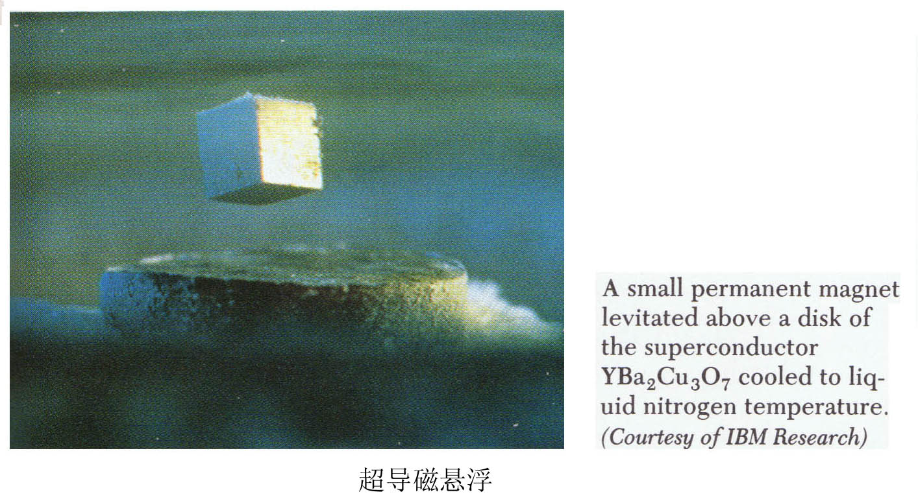
迈斯纳效应表明，处于超导态的超导体是一
个具有完全抗磁性的 抗磁体 。

Slide 5
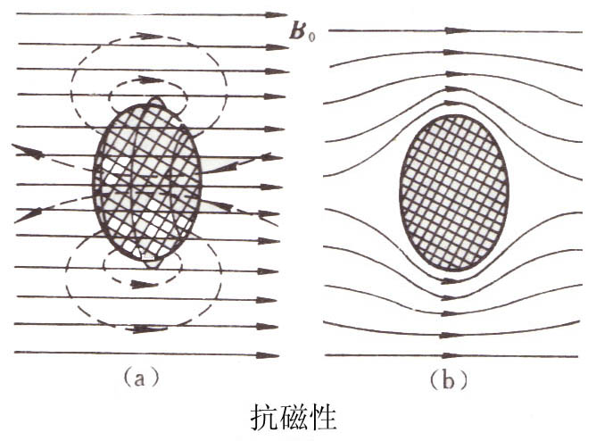
把金属冷却进入超导态时，超导内 B 总是等于零。体内的磁感应线似乎一下子被“排斥”出去，保持体内磁感应强度 B = 0 。超导体具有 完 全 抗 磁 性 (perfect diamagnetism )。也称为 迈斯纳效应 (Meissner effect ) 。

Slide 6
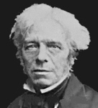
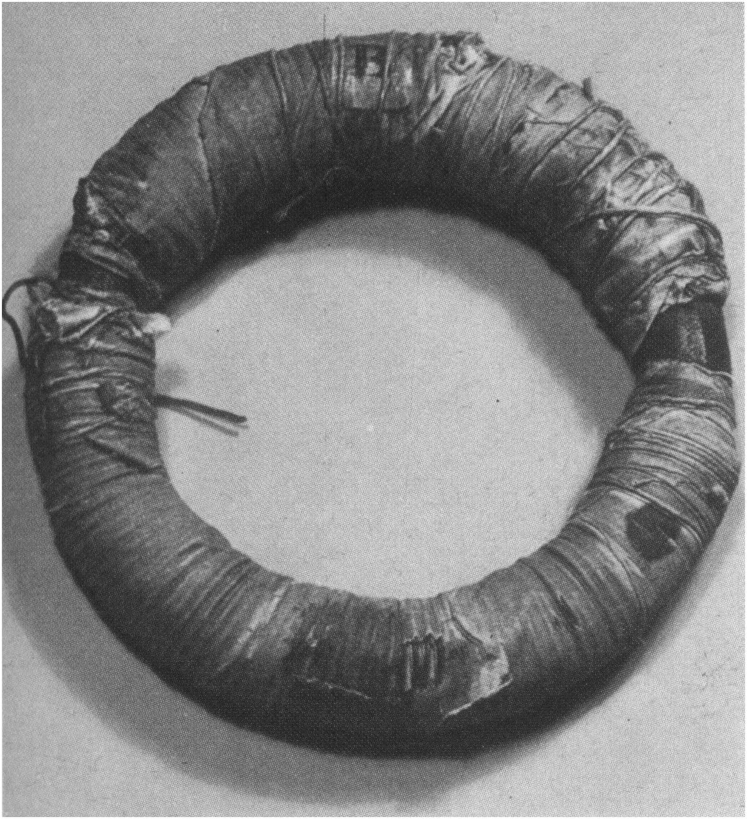
第10章 变化的磁场和变化的电场
M.法拉第(1791~1869)伟大的物理学家、化学家、19世纪最伟大的实验大师。右图为法拉第用过的螺绕环

Slide 7



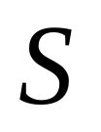

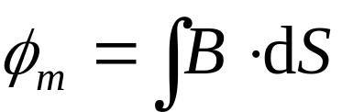
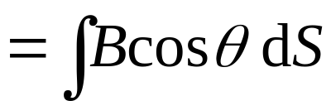


§10.1 电磁感应
一. 电磁感应现象
电流的磁效应
电生磁
磁的电效应
？
法拉第的实验：
•
磁铁与线圈有相对运动，线圈中产生电流
•
一线圈电流变化，在附近其它线圈中产生电流
电磁感应实验的结论
当穿过一个闭合导体回路所限定的面积的磁通量发生变化时，回路中就出现感应电流
变
变
产生电磁感应

Slide 8



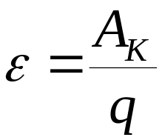
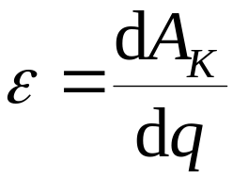


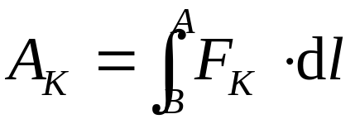
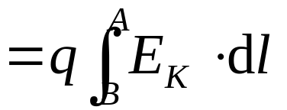
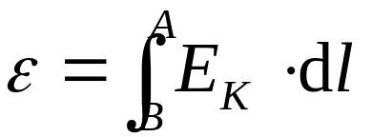
二. 电动势
定义
将单位正电荷从电源负极推向电源正极的过程中，非静电力所作的功
+
−
+
−
+
+
−
+
−
+
−
电源
•
表征了电源非静电力作功本领的大小
•
反映电源将其它形式的能量转化为电 能本领的大小
非静电性场强

Slide 9
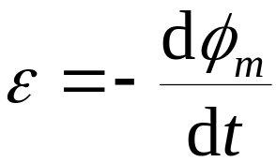





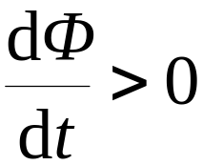
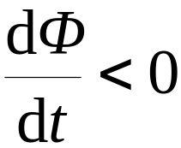


三. 电磁感应定律
•
法拉第的实验规律
感应电动势的大小与通过导体回路的磁通量的变化率成正比
负号表示感应电流的效果总是反抗引起感应电流的原因
—— 楞次定律

Slide 10
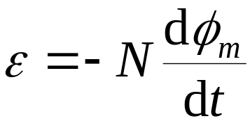
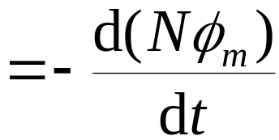
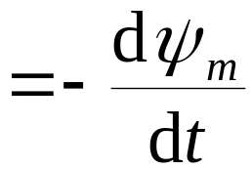
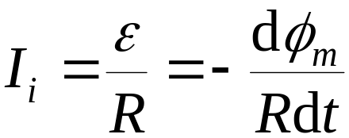
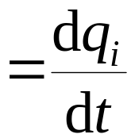
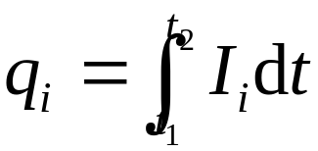
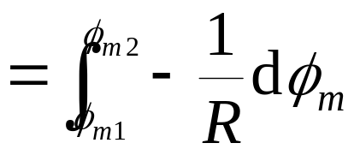





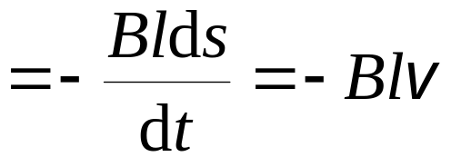



讨论
(1) 若回路是 N 匝密绕线圈
(2) 若闭合回路中电阻为R
则，感应电荷为
例
匀强磁场中，导线可在导轨上滑动，
求
回路中感应电动势。
解
在任一时刻
若磁场为变化的磁场

Slide 11
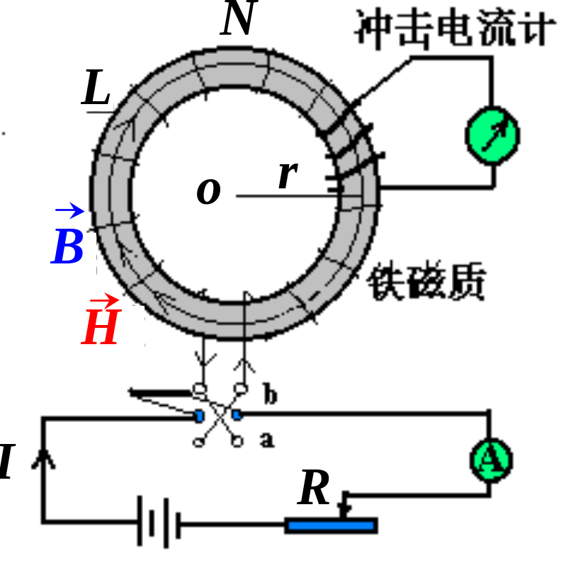
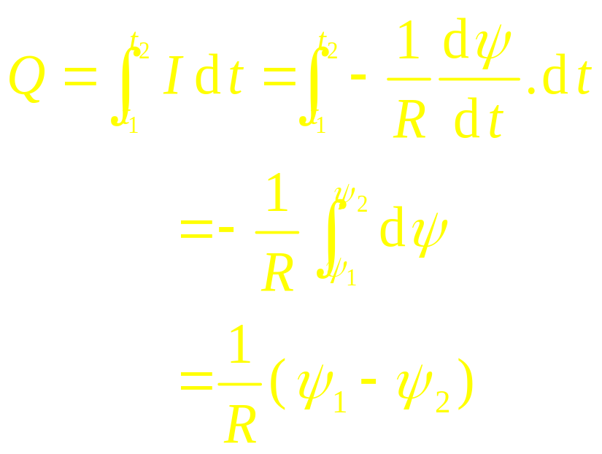
例. 冲击电流计测量磁通变化量(磁通计)的原理:
若冲击电流计回路的电阻为R，在 t₁—t₂内通过冲击电流计导线截面的电量Q为：
Q与ψ 的变化快慢无关，冲击电流计可以测量Q，于是可知磁通变化量ψ₁ - ψ_{2 。}

Slide 12



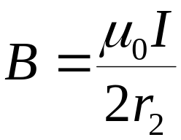
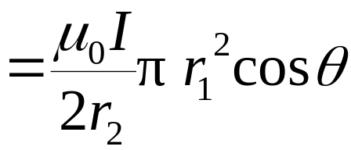
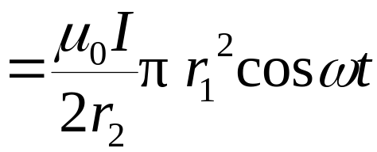

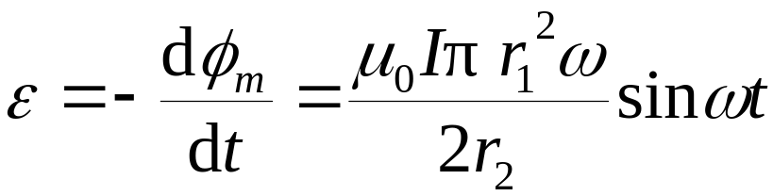
例
两个同心圆环，已知 r₁<<r₂,大线圈中通有电流 I ,当小圆环绕直径以 ω 转动时
求
小圆环中的感应电动势
解
大圆环在圆心处产生的磁场
通过小线圈的磁通量
感应电动势

Slide 13
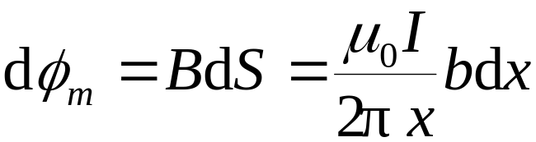
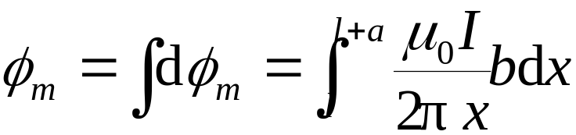

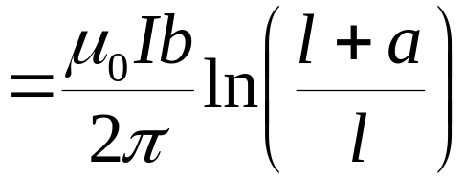

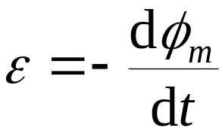
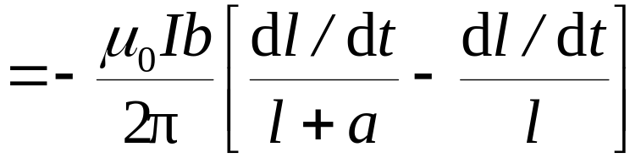
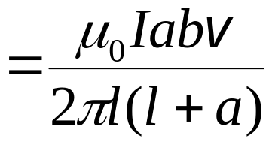
例
在无限长直载流导线的磁场中，有一运动的导体线框，导体线框与载流导线共面，
求
线框中的感应电动势。
解
通过面积元的磁通量
（方向顺时针方向）

Slide 14

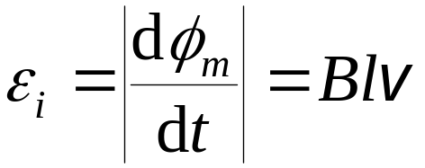


§10.2 感应电动势
两种不同机制
•
磁场不变，而导体回路运动（切割磁场线）----- 动生电动势
•
导体回路不变，空间磁场变化----感生电动势
一. 动生电动势
单位时间内导线切割的磁场线数
•
电子受洛伦兹力
—— 非静电力

Slide 15
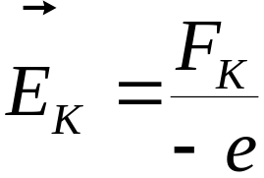

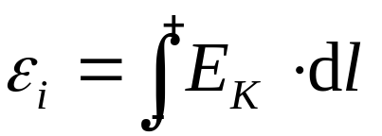
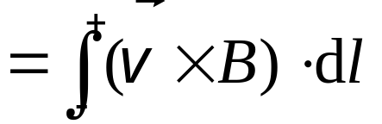
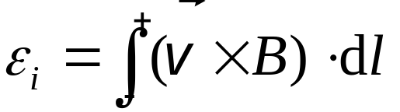

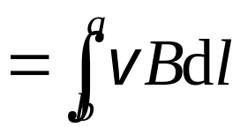

•
非静电场
•
动生电动势
应用
磁场中的运动导线成为电动势源，非静电力就是洛伦兹力

Slide 16




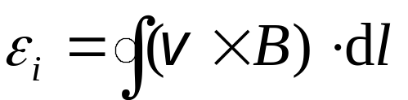
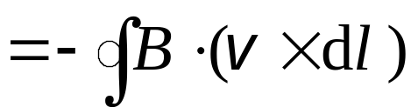
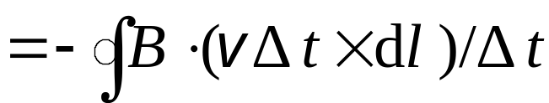
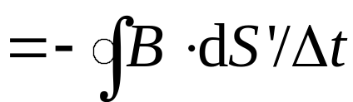

讨论
(1)动生电动势只产生在运动的一段导体上，不动的部分无电动势，只提供电流的回路
(2)如果只有一段在磁场中运动，即无闭合回路，则上只有动生电动势，而无感应电流
(3) 注意矢量之间的关系
(4) 对于运动导线回路，电动势存在于整个回路
(法拉第电磁感应定律)

Slide 17

















(5) 感应电动势的功率
设电路中感应电流为I
导线受安培力
电路中感应电动势提供的电能是由外力做功所消耗的机械能转换而来的
导线匀速运动
(6) 感应电动势做功，
洛伦兹力不做功？
洛伦兹力做功为零

Slide 18












例
在匀强磁场 B 中，长 R 的铜棒绕其一端 O 在垂直于 B 的
平面内转动，角速度为 ω
求 棒上的电动势
解
方法一 ：动生电动势
dl
O
R
方向
ω
方法二 ：法拉第电磁感应定律
在 dt 时间内导体棒切割磁场线
方向由楞次定律确定

Slide 19




















例 在空间均匀的磁场中
导线ab绕Z轴以ω 匀速旋转
导线ab与Z轴夹角为α
设
求 导线ab中的电动势
l
解 建坐标如图
O
方向从 a
b

Slide 20










例
在半径为R 的圆形截面区域内有匀强磁场 B ，一直导线
垂直于磁场方向以速度 v 扫过磁场区。
求 当导线距区域中心轴
垂直距离为 r 时的动生电动势
解
方法一 ：动生电动势
方法二 ：法拉第电磁感应定律
在 dt 时间内导体棒切割磁场线
方向由楞次定律确定

Slide 21

















例 (1)质量为M , 长度为L的金属棒 ab 从静止开始沿倾斜的光滑绝缘框架下滑, 设磁场B 竖直向上 , 求棒内的动生电动势与时间的函数关系 , 摩擦可忽略不计。
(2)如果金属棒是沿光滑的金属框架下滑, 结果有何不同 。( 设回路的电阻为R )
解: (1) 当 ab 沿斜面下滑时, 沿斜面方向加速度

Slide 22






(2)当 ab 沿光滑金属框架下滑时, ab 中有感应电流流过 , 根据楞次定律, ab 中感应电流的方向由b→a .
沿斜面方向的运动方程为
由t = 0、v = 0，可求出v与t的关系。
代入
可得
计算可得

Slide 23





二. 感生电动势
•
实验证明：
当磁场变化时，静止导体中也出现感应电动势
仍是洛伦兹力充当非静电力？
1861年，J.C.Maxwell 提出：
当空间中的磁场随时间发生变化时，就在周围空间激起感应电场，这感应电场作用于放置在空间的导体回路，在回路中产生感应电动势，并形成感应电流
有旋电场力充当非静电力
感生电动势
感应电场
闭合回路中

Slide 24



•
感应电场与变化磁场之间的关系
在仅考虑磁场随时间变化，导线不运动的条件下
感生电动势
讨论
(1) 感应电场的性质
感应电场是无源有旋场
静电荷
场源
感应电场与静电场的比较
变化的磁场
磁生电
静电场为保守场
电势能和电势
环流
感应电场为非保守场
静电场为有源场
通量
感应电场为无源场
闭合电场线

Slide 25









在变化的磁场中，有旋电场强度对任意闭合路径 L的线积分
等于这一闭合路径所包围面积 上磁通量的变化率。
B
S 是以闭合路径 L为周界的平面或曲面
绕行方向任选 与
法 线正方向满足
右手螺旋 法则。
的方向关系
与 的原方向相同
以 的原方向为基础
与 的原方向相反
左手 螺旋法则
此关系满足楞次定律
Notes:
在公式的计算中，关于方向问题，都统一为右手螺旋。但公式前面的“负号”必不可少了。同时注意：判断有旋电场强度的方向时，则它和磁场强度的变化率方向形成左手螺旋。

Slide 26







B
B
B
E_{V}
E_{V}
E_{V}
(2) 实际操作
方向同
反抗
的变化
D
× × ×
× × × × ×
× × × × ×
× × ×
(3) 计算
注意积分路径
O
A
B
C

Slide 27





总结
(1) 若磁场在空间分布具有对称性, 在磁场中导体又不成回路
则利用
求出
(2) 若导体为闭合回路(或构成一闭合回路) 直接由法拉第
电磁感应定律
(3) 若问题中既有感生电动势又有动生电动势, 则总的感应
电动势为
不闭合
闭合

Slide 28





动生电动势
感生电动势
特点
磁场不变，闭合电路的整体或局部在磁场中运动导致回路中磁通量的变化
闭合回路的任何部分都不动，空间磁场发生变化导致回路中磁通量变化
原因
由于S 的变化引起回路中Φ 变化
由于B 的变化引起回路中Φ 变化
的来源
非静电力
非静电力就是洛仑兹力，由洛仑兹力对运动电荷作用而产生电动势
变化磁场在它周围空间激发涡旋电场，非静电力就是感生电场力，由感生电场力对电荷作功而产生电动势
结论
其方向由
决定
其方向由
沿
的积分方向决定

